Slide 1
A megfelelő hatóanyag választás jelentősége a talaj kémhatás optimalizálásában
Wágner József

Slide 2
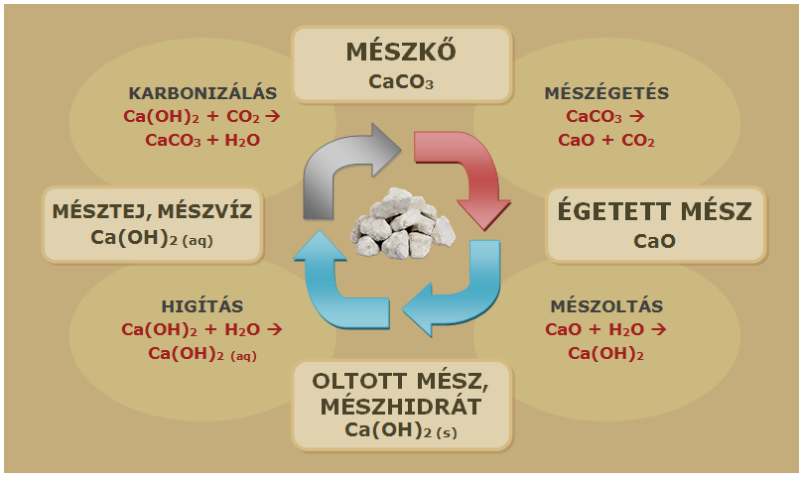
Mésztermék típusok („kis mészipari akadémia”)
Fontos a hatóanyag típusa!

Slide 3
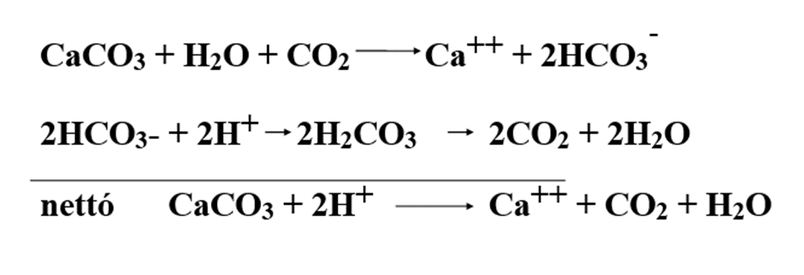
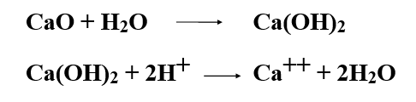
Hogyan működik a meszezés a talajban?

Slide 4
Hogyan működik a meszezés a talajban?
A kalcium telítettség módosulása
Ca²⁺
OH⁻
H⁺
H⁺
K⁺
K⁺
Mg²⁺
H⁺
H⁺
Mg²⁺
Agyag-humusz komplex
Na⁺
Ca²⁺
H⁺
H⁺
H₂O
Agyag-humusz komplex
H⁺
Ca²⁺
H⁺
Mg²⁺
H⁺
H⁺
Ca²⁺
Ca²⁺
H⁺
H⁺
Ca²⁺
Ca²⁺
Al³⁺
Ca²⁺
Al³⁺
Fe²⁺
Fe²⁺
Ca²⁺
HPO'
Al³⁺
Al³⁺
alacsony pH
/alacsony telítettség
semleges pH
/magas telítettség

Slide 5

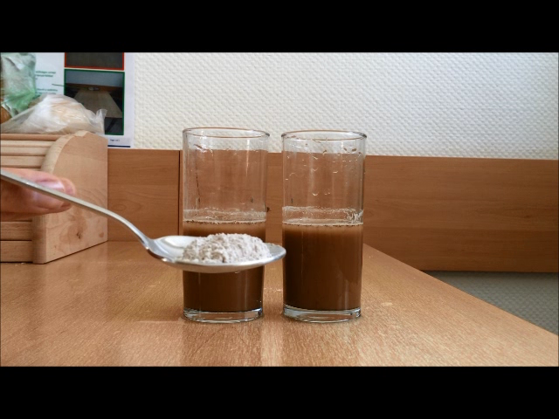
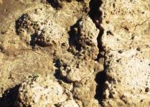
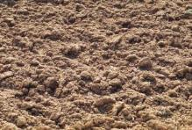
Aggregátumok képződése – talajszerkezet-javulás
Aggregátumok
Diszpergált
agyag
Kalciumos
talajjavítók
Vályog
Pórusok
Homok

Slide 6
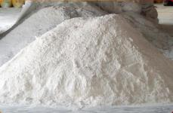
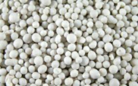
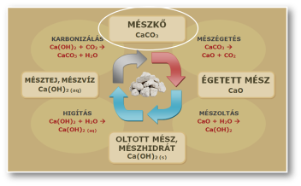
Talajjavító mésztermékek I. = karbonátok
Mészkő-, dolomit őrlemények
Szemcseméret vs. oldódás dinamika
Kijuttatás
Dolomitoknál magnézium túlzott feltöltése!
Előnyök | Hátrányok
Alacsony Ft/t ár | Nagy anyagmennyiség
tartamhatás | Jelentős veszteség
 | Talajtaposás
 | Szemcseméret függő oldódás
 | Erős csiszoló hatás

Slide 7
Talajjavító mésztermékek I. = karbonátok
Mészkő granulátumok
Granulátumok esetében gondoljuk át a következőket:
Mennyi a talajvizsgálati eredmény alapján kiszámított mészdózis
Ehhez mérten mennyi a termék gyártójának ajánlott dózisa
Mennyi a termék tonnánkénti ára
Döntsük el, mi a cél /mit várhatunk
Kalcium pótlás /meszezés céljának meghatározása!
Melioratív /fenntartó
Növénytáplálás
Előnyök | Hátrányok
Kiváló szórhatóság | Az indokolt dózis valódi költsége
Egyszerű kezelhetőség | Alacsonyabb kalcium tartalom

Slide 8
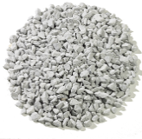
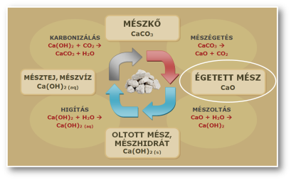
Talajjavító mésztermékek II. = oxidok
Kalcium-oxid /kalcium-magnézium-oxid
Aktív kalcium
100% gyors oldódás
Szemcseméret nem befolyásolja

Slide 9
Miben más a kalcium-oxidos meszezés?
100%-os és gyors oldódás vízben
A kalcium-oxid a talajnedvességgel lép közvetlenül reakcióba
A karbonátok a talaj savaival lépnek reakcióba
A pH emelkedésével oldódásuk egyre kérdésesebb
Vízoldhatóságuk szemcseméret függő és nehézkes
Szemcseméret nem befolyásolja
Röpítő tárcsa frakció
Időben rugalmasan beilleszthető
Egyedül vetéskor és összezárt állományban nem ajánlott
Előnyök | Hátrányok
Legmagasabb kalcium koncentráció | Higroszkóposság (víztől védeni kell)
Jó szórhatóság | Granulátumhoz mérten porosabb
Gyors és teljes oldódás
Rugalmas kijuttatási idő
Szemcseméret független oldódás

Slide 10
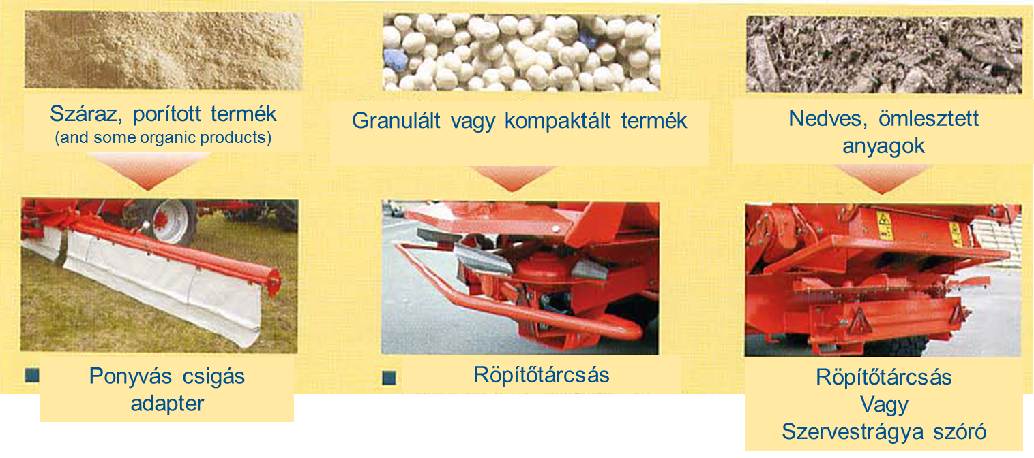
Kijuttatás
A termék típusához igazodva

Slide 11
Jó gyakorlatok a hatékony meszezéshez
Az 5 lépés
Talajmintavétel és elemzés: Textúra, Ca, pH, (CEC, y1)
Célmeghatározás:
Jelen helyzet> kitűzött cél (pH)
Optimális termék és metódus kiválasztása:
Cél függvényében (hatóanyag, pufferelés vs lépcsőzetes)
Kijuttatás: Egyenletesen, bedolgozva
Mennyiség meghatározása:
Semlegesítő érték, megcélzott pH érték

Slide 12
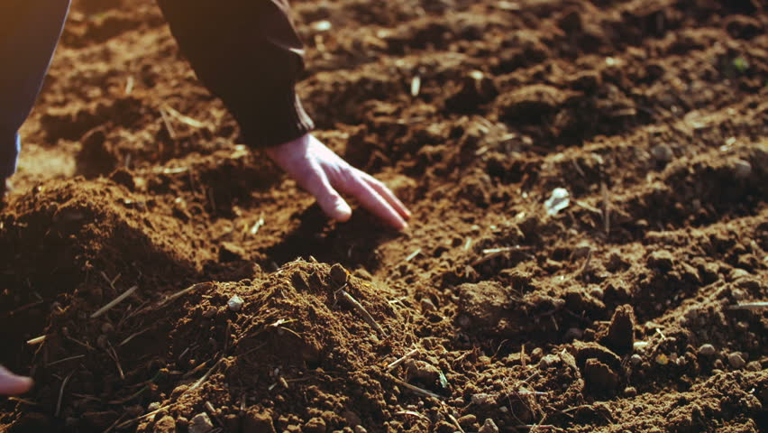
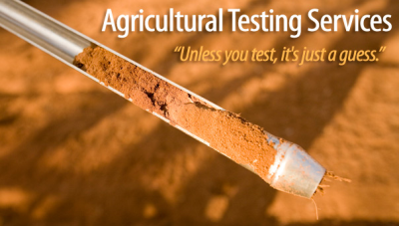
TALAJVIZSGÁLAT!!!
Köszönöm a figyelmet

